Slide 1
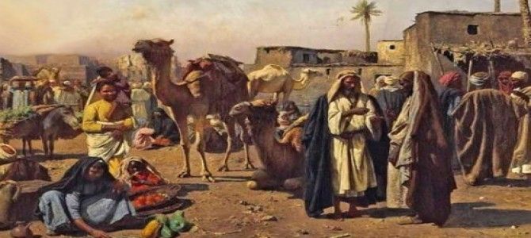
RİSALET ÖNCESİ ARAP YARIMADASI
1.ÜNİTE

Slide 2
BU ÜNİTEDE NELER ÖĞRENECEĞİZ?
1.PEYGAMBERİMİZİN HAYATINI ÖĞRENMENİN ÖNEMİ
4.RİSALET ÖNCESİ HİCAZ
2.RİSALET ÖNCESİ DÜNYANIN DİNÎ DURUMU
3.RİSALET ÖNCESİ ARAP YARIMADASI’NA GENEL BAKIŞ

Slide 3
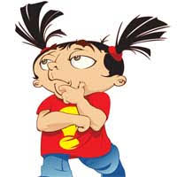
Risalet ne demektir?

Slide 4

1.PEYGAMBERİMİZİN HAYATINI ÖĞRENMENİN ÖNEMİ
Peygamber Efendimizin hayatı; genelde tüm insanlar, özelde ise Müslümanlar için hayati bir önem taşımaktadır. Onun örnekliği, dinimizin her yönüyle doğru anlaşılması ve hayata doğru yansıtılmasının önemli bir kaynağıdır.

Slide 5
Kendi içimizden bize rehberlik edecek böyle bir peygamber göndermesi, Latif ve Kerim olan Allah’ın (c.c.) büyük bir lütfu ve keremidir. Bunu en büyük nimet bilmeli ve bu nimetin şükrü olarak Peygamberimizin hayatını ve şahsiyetini öğrenmeliyiz.

Slide 6
Peygamber Efendimizin hayatını öğrenmek, sünnetini benimsemek ve örnek şahsiyetini rehber edinmek bütün Müslümanlar için büyük önem arz etmektedir.
Allah Resulü’nün hayatı , dinimizi anlamak için bir kılavuzdur.
Peygamber Efendimizin hayatı, Kur’an-ı Kerim’i anlamak ve doğru yaşamak için bir rehberdir.

Slide 7
Siyer ne demektir?

Slide 8
2.RİSALET ÖNCESİ DÜNYANIN DİNÎ DURUMU
Peygamber Efendimizden (s.a.v.) önce insanlık hak yoldan sapmıştı.
Dünyanın her yerini inkâr ve bunun bir sonucu olarak da zulüm kaplamıştı.
Emniyet ve güven hissi kalkmış, hak hukuk çiğnenir olmuş, kalpleri ise korku ve endişe sarmıştı.

Slide 9
İdareciler ve zenginler itibar görürken fakirler hor ve hakir görülürdü.
Halkın iradesi yok sayılmış ve halk, ileri gelenlerin hizmetçisi olarak kabul edilmişti.
Büyük bir kargaşa ortamında yaşam mücadelesi veren insanlar, dinî açıdan da arayış içerisindeydi.

Slide 10
İnsanlar emniyet ve güvene çok muhtaçtı.
Masum halk, zorba idarecilerin, zenginlerin zulmü ve baskısı altında eziliyordu.
Yüce Rabbimizin gönderdiği hak din ise din adamları tarafından çıkarları uğruna tahrif edilmişti. Tevhid inancı büyük ölçüde zedelenmişti.

Slide 11

NOT
Allah’ın (c.c.) zâtında, sıfatlarında, mabud oluşunda bir ve tek olduğunu zihin ve kalp yoluyla kabul etmeye tevhid denir.

Slide 12
Bizans`ta, Hıristiyanlığın Ortodoks mezhebi yaygındı. Bizans İmparatorluğu siyasi gerekçelerle Ortodoksluğu resmî devlet dini haline getirmişti.
Daha önce devlet baskısına ve yasaklamalara maruz kalan Hıristiyanlar, gücü elde ettiklerinde Hıristiyan olmayanlara baskı yapmaya başlamışlardı.
Bizans’ta din adına akıl almaz işkenceler yapılıyor ve insanlar Hıristiyan olmaya zorlanıyordu.

Slide 13
İdarecilerin dinî baskıları halkı daha mutsuz bir hale getirmişti. Dünyaya hâkim olma hırsıyla hareket eden devletin bu politikası yüzünden Hıristiyan olanlar da huzur bulamıyordu. Kendi içlerinde mezhep kavgaları giderek artarken diğer devletlerle olan mücadeleler de halkı yormuştu. En önemlisi ise Hz. İsa’nın (a.s.) tebliğ ettiği tevhid inancı, yerini şirke bırakmıştı.

Slide 14
Roma’nın karışıklıklar içine düştüğü III. yüzyılda Mısır’da da çeşitli ayaklanmalar vuku buldu, ancak bunlar kısa sürede bastırıldı. Hıristiyanlığın yayılmaya başlaması Mısır’ın dinî ve siyasi hayatında köklü değişikliklere yol açtı. Fakat bir müddet sonra gücü eline geçiren kilise, bu kez de din adına her türlü baskı ve zorbalığı yapmaya, kendi halkını ezmeye başlamıştı.

Slide 15
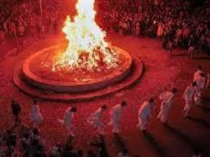
Sâsânilerin hâkimiyetindeki İran’da da tevhid inancından uzak bir dinî hayat hüküm sürmekteydi. Halkın çoğunluğu iki tanrılı bir inancı kabul eden Zerdüşt dinine mensuptu.

Slide 16
İYİLİK TANRISI
KÖTÜLÜK TANRISI
Bu dinde tanrıya inanılırdı. Bu iki tanrı ise sürekli olarak mücadele ve kavga halindeydi. İranlılar iyilik tanrısına ateş yakarak tapıyorlardı. Bu ateşi hiçbir zaman da söndürmezlerdi. Fakat Sevgili Peygamberimizin doğduğu gece, bin yıldır hiç durmadan yakılan bu ateş sönmüş ve tüm çabalara rağmen o gün yakılamamıştı.

Slide 17
Hindistan’da ise en yaygın din Hinduizm idi. Hinduizm’e göre kâinatı ve tüm varlıkları tek bir tanrı yaratmamıştı. Hinduizm’in en eski külliyatı olarak bilinen Vedalar’da çok tanrılı bir inanç sistemi vardı. Hinduizm’de de zamanla puta tapıcılık yaygın bir hal aldı. Çin, Tibet ve Japonya`da ise VI. Yüzyılda Hinduizm’e bir tepki olarak Budizm yaygınlaştı.

Slide 18
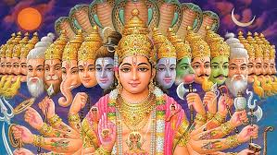

Slide 19
Orta Asya’da yaşayan Türkler ise tek tanrıya inanıyorlardı. Budizm Türkler arasında yayılmaya başlamışsa da fazla ilgi görmemişti. Bu yüzdendir ki ilerleyen dönemlerde Türklerin İslamiyet’le tanışması ve bu dini kabul etmesi kolay olmuştu.

Slide 20
BİZANS=
HIRİSTİYANLIK
İRAN=
ZERDÜŞTLÜK
İSLAMİYET ÖNCESİ DÜNYA GENELİNDEKİ DİNÎ HAYATA BAKILDIĞINDA ŞÖYLE BİR TABLO GÖRÜLMEKTEYDİ:
HİNDİSTAN=
HİNDUİZM
ORTA ASYA=
GÖK TANRI

Slide 21
3.RİSALET ÖNCESİ ARAP YARIMADASI’NA GENEL BAKIŞ
Arap Yarımadası, Asya’nın güneybatısında ve Afrika’nın kuzeydoğusundadır. Sevgili Peygamberimizin doğup büyüdüğü, hayatının büyük bir kısmını geçirdiği Mekke şehri, Arap Yarımadası’nın batısında yer alan Hicaz Bölgesi’ndedir.

Slide 22
3.1.DİNİ HAYAT
İslamiyet’ten önce Arap Yarımadası hem insani hem de dinî yönden en karanlık dönemini yaşamaktaydı.

Slide 23
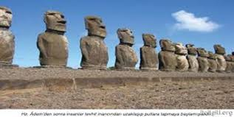
İnsanlar, kendilerine en küçük bir fayda ve zarar vermekten aciz olan putları kutsal kabul ediyorlardı. Bu putlar çoğunlukla taş, ağaç ve bir kısım madenlerden yapılıyordu. İnsanlar bazen yiyeceklerini bile put haline getirip tapıyorlardı.

Slide 24
Arap Yarımadası’nın birçok yerinde, içerisinde putların bulunduğu mabetler bulunuyordu. Hatta tevhid inancının simgesi olan Kâbe’nin içi ve çevresi de yüzlerce put ile doldurularak şirkle kirletilmişti. Puta tapanlar, Allah’ı (c.c.) inkâr etmiyorlardı. Fakat putların, dünyadaki işlerinde kendilerine yardımcı olduklarına inanıyorlardı. Yani kâinatı yaratan ve idare eden Yüce Allah’ın uluhiyetine ortak koşuyorlardı.

Slide 25
İslam dininde bu sapkın inanca şirk; bu inanca sahip olanlara ise “Allah’a (c.c.) ortak koşan” anlamına gelen müşrik denilmektedir.

Slide 26
Cahiliye devrinde müşrik Araplar;
Allah’a inanmakla birlikte onun yanında başka ilahlar edinmişlerdir.
Kur’an-ı Kerim’in ifadesiyle ahirete de inanmıyorlardı.
Ayrıca Araplarda cinleri ilah kabul edip tapanlar da bulunurdu.
Meleklerin, Allah’ın kızı olduğunu kabul eden batıl inançlara sahip insanlar mevcuttu.

Slide 27
Arap Yarımadası’nın bazı yerlerinde Yahudiler ve az da olsa Hıristiyanlar bulunuyordu. Çoğunlukla Medine’de bulunan Yahudiler, yüzyıllar önce sürgün edilerek buraya gelmişlerdi.

Slide 28
Hıristiyanlık ise Arap Yarımadası’nın kuzey bölgesinde, Gassânîler ve Hîreliler arasında yaygındı. Arap Yarımadası’nda kendilerine Hanif denilen az sayıda kişiler de yaşamaktaydı.

Slide 29
Hanifler; Hz. İbrahim’in (a.s.) dinine bağlı olan, Allah’ın (c.c.) birliğine inanan, putperestliği reddeden ve Kureyş’in yanlış inançlarına karşı çıkan insanlardı. Bu dine mensup olan insanların müşterek bir ibadetleri yoktu ve sayıları oldukça azdı.

Slide 30
PUTPEREST: Puta tapanlar
MECUSİLİK/ ZERDÜŞTLÜK: Ateşe tapanlar
HIRİSTİYANLIK
YAHUDİLİK
SABİLİK:
Yıldıza tapanlar
HANİF:
Hz.İbrahim’e inananlar
RİSALET ÖNCESİ DÜNYADA BENİMSENEN DİNLER

Slide 31
İslamiyet’e en fazla benzeyen din hangisidir?

Slide 32
3.2.SİYASİ HAYAT
Peygamber Efendimizin risaletinden önce Arap Yarımadası’nda insanlar kabileler halinde yaşıyordu. Kabile fertlerinin kendi aralarında çok güçlü bağları vardı. Birisi haksızlığa maruz kaldığında, bu haksızlık tüm kabileye yapılmış olarak kabul edilirdi. Her kabile, haksız da olsa kendi bireylerini başka kabilelere karşı korurdu.

Slide 33
Bu sebeple çoğu zaman anlaşmazlığa düşen kabileler arasında uzun süren savaşlar meydana geliyordu. Arap Yarımadası’ndaki insanlar, bu savaşlar sebebiyle güvenli olmayan bir ortamda yaşıyordu. Bu kabile savaşları, birçok insanın ölümüne sebep oluyordu.

Slide 34
HARAM AYLAR=
EŞHRU’L HURUM
ZİLHİCCE
ZİLKADE
MUHARREM
RECEP

Slide 35
Haram aylarda savaş ve yağma yapılmaz; panayırlarda serbestçe alışveriş yapılır ve hac görevi yerine getirilirdi. Ancak bazen Araplar, geleneklerine uymayarak haram aylarda da savaşırlardı. Haram aylarda yapılan bu savaşlara Ficar Savaşları denirdi.

Slide 36
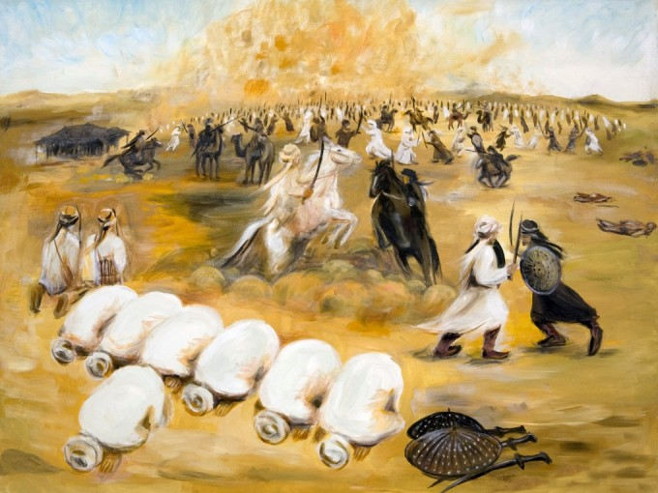

Slide 37
3.3.SOSYAL VE EKONOMİK HAYAT
ARABİSTAN COĞRAFYASINDA İNSANLAR BEDEVİ VE HADARİ OLMAK ÜZERE İKİ ŞEKİLDE YAŞAM SÜRMEKTEYDİ.
BEDEVİ:
Çöl ve vahalarda konar-göçer yaşayan insanlardır. Kervanların önünü keserek geçimlerini sağlarlar.
HADARİ:
Yerleşik hayatta yaşayan insanlar. Tarım, ticaret ve hayvancılık geçim kaynakları.

Slide 38
KÖLELER
HÜRLER
MEVALİLER (Azat edilmiş köleler ve cariyeler)
ARAP TOPLUMU
3 GRUBA AYRILIR:

Slide 39
Hür olanlar kabilenin ortak adını taşıyan, aynı haklara sahip kimselerdi. Kendi kabilesiyle birlikte savaşlara gider, her konuda eşit bir yaşantı sürerlerdi.

Slide 40
Köleler, savaşlarda yakalanır ya da tutsak pazarlarından satın alınırlardı. Cahiliye çağında köleler mal ve eşya gibi alınıp satılır, miras yoluyla bir kimseden ötekine geçer, hediye edilirdi. Kölelerin işledikleri suçların cezaları, özgür insanlara verilen cezalarının yarısı kadardı.

Slide 41
Kadın köleler olan cariyelerden doğan çocuklar da köle veya cariye sayılırdı ancak bu çocuklar arasında zeki ve üstün yetenekli olanlarını, babaları isterlerse, kendi evlatları arasına alabilirdi. Bir köle veya cariye sahibi, onları istediği gibi kayıtsız şartsız her türlü muameleye tâbi tutabilirdi.

Slide 42
Mevali ise hürler ile köle arasında orta bir sınıftı. Genel olarak azat edilmiş köleler veya cariyelerden oluşurdu. Herhangi bir köle azat edildiğinde o kabilenin bir üyesi kabul edilir, akraba niteliğini kazanırdı. Mevaliler köleler gibi alınıp satılamaz, özgür bir kız veya kadınla da evlenemezdi.

Slide 43
Genel olarak kadınların ise toplumda hiçbir saygınlığı yoktu.
Kız çocuklarına değer verilmez ve onların varlıkları utanç sebebi sayılırdı. Bu sebeple bazı kabilelerde kız çocuklarını diri diri toprağa gömme adetleri vardı.
Köleler zor işlerde çalıştırılır, efendilerine karşı hiçbir hak iddia edemezlerdi.
Fakirler, güçsüzler ve yetimler hor görülür; onların mallarına zorla el konulurdu. Zenginler her zaman üstün görülür ve yalnızca onların sözlerine değer verilirdi.
Hukuk zenginlere göre şekillenirdi.
Güçlülerin hâkim olduğu bir anlayış vardı. Mazlumların ise haklarını arayabilecekleri hiçbir kurum bulunmuyordu.
Zulüm, adaletsizlik, ahlaksızlık gibi kötü davranışlar her tarafta yaygınlaşmıştı.
İnsanların çoğu toplumun ahlaki yapısına zarar veren âdetlere körü körüne bağlıydı.

Slide 44
3.4.KÜLTÜREL HAYAT
Arap Yarımadası’nda okuma yazma bilenlerin sayısı çok azdı. Kültürel gelenek ve değerlerini, sözlü edebiyat ile korumaya çalışırlardı. Bu yüzden toplumda şiir ve hitabetin etkisi çok büyüktü. Kültürel değerler bu yolla kuşaktan kuşağa aktarılırdı.

Slide 45
Bir kabilenin şairi ve hatibi o kabilenin kahramanı sayılırdı. Arapların yazmış olduğu en güzel ve meşhur şiirler Kâbe’nin duvarına asılırdı. Kâbe duvarına asılan bu şiirlere muallakât-ı seb’a (yedi askı) denilirdi.

Slide 46
Cahiliye kavramı, İslamiyet geldikten sonra ortaya çıkmış bir kavramdır. Arapların İslam’dan önceki batıl inanç, tutum ve davranışlarını ifade etmek için kullanılmıştır. Arapların İslam’dan önceki dönemine de Cahiliye dönemi denir.

Slide 47
Bu dönemin özellikleri genel olarak; bilgisizlik, şirk, putperestlik, ırkçılık, zulüm, haksızlık,adaletsizlik, sulh ve nizamdan yoksunluk, insan haklarını çiğnemek, kız çocuklarını toprağa gömmek, kan davası gütmek, içki içmek, kumar oynamak ve fal okları çekmek gibi toplumun düzenini bozan davranışların olduğu bilinmektedir.

Slide 48
4.RİSALET ÖNCESİ HİCAZ
Hicaz; Mekke, Yesrib, Taif ve bunların çevresini içine alan bölgeye verilen isimdir.

Slide 49
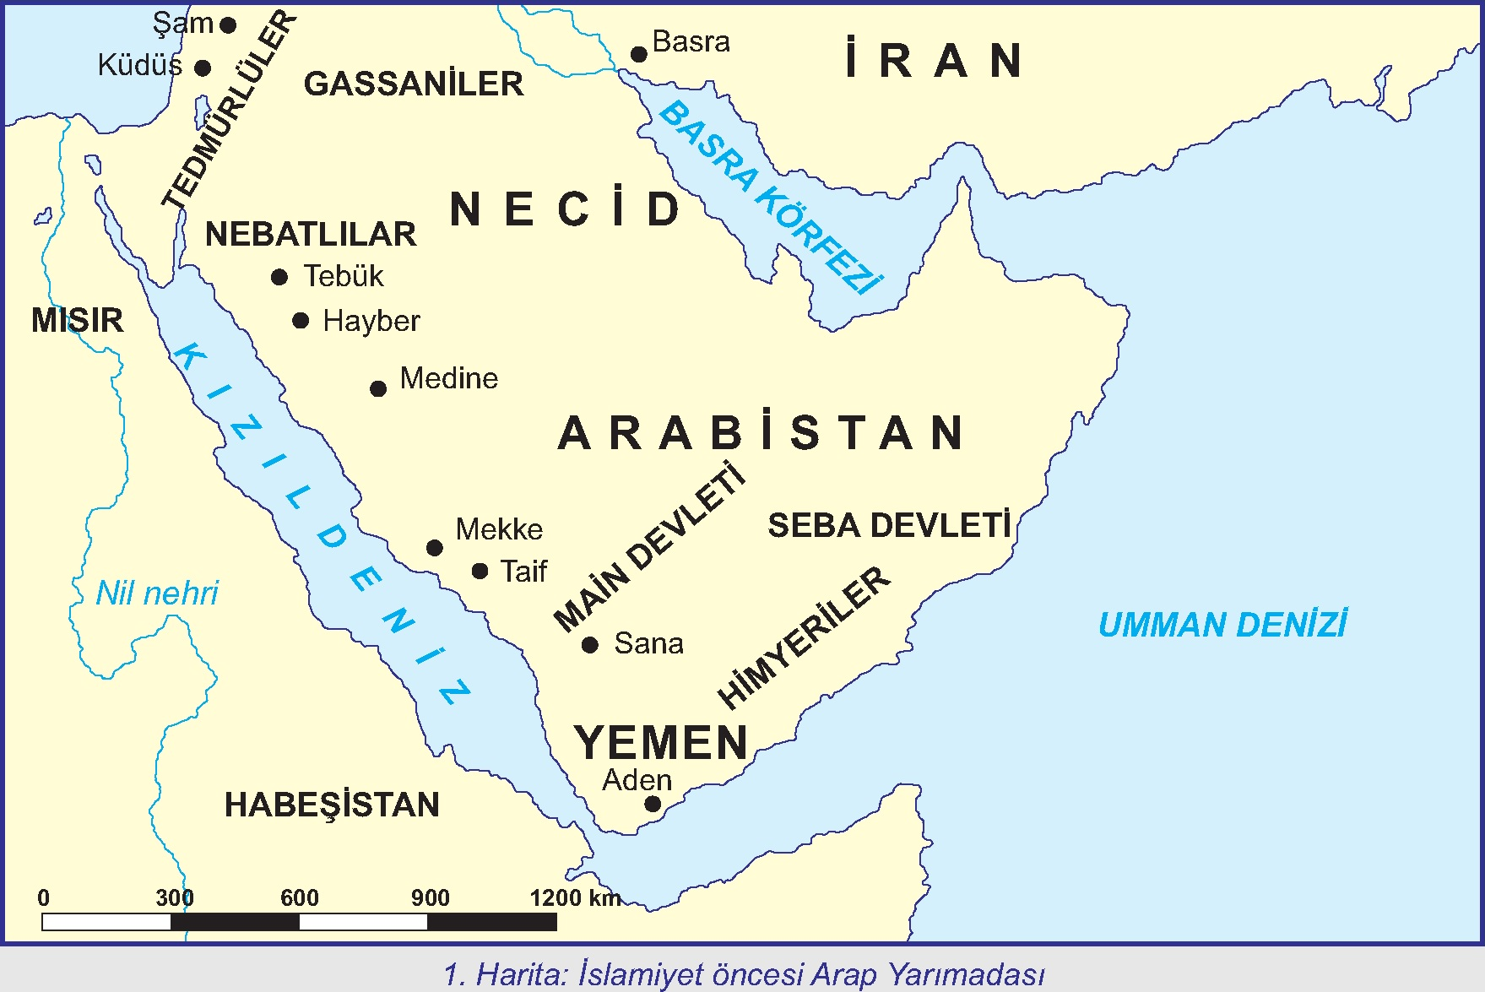

Slide 50
Hicaz Bölgesi hem İslamiyet’ten önce hem de İslamiyet’ten sonra ArapYarımadası’ndaki önemini korumuştur. Burada yer alan Mekke, dinî ve ticari bir merkezdi. Yesrib’in de ziraata elverişli yapısı ve önemli ticaret yollarına olan yakınlığı sebebiyle büyük bir önemi vardı. Taif ise serin havasıyla Mekke halkının yaylası hükmündeydi. Aynı zamanda burada kuru üzüm, dericilk ve arıcılık da yapılmaktaydı.

Slide 51
MEKKE
Mekke, İslamiyet’in mukaddes bir şehridir. Kur’an-ı Kerim’de Ümmü’l – Kura (şehirlerin anası) olarak adlandırılmıştır. Yeryüzünde mabet olarak inşa edilen ilk yapı Kâbe’dir. Hz. İsmail’in tevhid mücadelesine şahit olmuştur.

Slide 52
Mekke, Kâbe’nin Hz. İbrahim ve oğlu Hz. İsmail tarafından yeniden inşa edilmesiyle dünyanın farklı yerlerinden hac ibadetini yerine getirmek isteyenleri misafir etmiştir. Ayrıca bu kutlu mekân Sevgili Peygamberimizin dünyaya geldiği şehirdir. Mekke, Peygamber Efendimizin büyüdüğü, evlendiği ve en önemlisi peygamberlik vazifesinin kendisine verildiği mukaddes mekân olma özelliğiyle de eşsiz bir şehirdir.

Slide 53
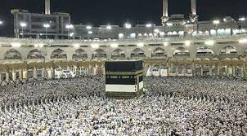
Mekke şehri, Kur’an-ı Kerim’de harem yani “saygıya layık” sözüyle vasıflandırılmıştır.

Slide 54
Mekke’yi çevreleyen Harem bölgesinin
sınırlarını ilk defa Cebrail’in (a.s.) rehberliğiyle Hz.
İbrahim (a.s.) belirlemiş, sınırları gösteren işaretler
Daha sonra Peygamber Efendimiz tarafından
yenilenmiştir. Kur’an-ı Kerim’de
Kâbe’ye Beytü’l- Haram, onu çevreleyen mescide
ise Mescidü’l-Haram denilmiştir.

Slide 55
RİFADE
HACILARIN SU İHTİYACININ KARŞILANMASI
SİKAYE
HACILARIN YEMEK İHTYACININ KARŞILANMASI
DARÜ’L-NEDVE
TOPLANTILARIN YAPILDIĞI YER

Slide 56
YESRİB
Allah’ın (c.c.) Habibi olan Peygamber Efendimiz hicretten sonra Yesrib’in ismini Medine olarak değiştirmiştir.

Slide 57
Ziraatle uğraşılan Yesrib’te, Yahudilerin etkisiyle hurma, üzüm ve bazı baklagiller de yetiştirilmeye başlanmıştı. Büyük baş hayvancılık ile beraber, ziraat için gerekli aletler de geliştirilirken ev ihtiyaçları için eşyalar da üretilmeye başlamıştı.

Slide 58
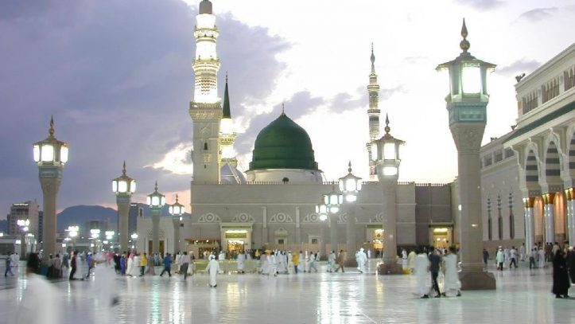

Slide 59
TAİF
Mekke’nin yaklaşık yüz yirmi kilometre güneydoğusunda bulunan Taif’te, Sakif kabilesi yaşıyordu. Havası serin olduğu için Mekkelilerin yaylasıydı. Ayrıca Kureyş zenginlerinin orada arazileri ve üzüm bağları vardı.

Slide 60
Taif, kuru üzüm, şarap üretimi ve deri sanayii ile meşhurdu. Bağcılığın yanında arıcılık da yapılıyordu. Kureyş tüccarları, Taif’te üretilen malları Arap Yarımadası dışına ihraç ederlerdi.
Taif şehri, zengin, üzerinde Kureyş’in de hesaplarının bulunduğu ve yazlık olarak kullandıkları bir yerdi.

Slide 61

@lisedkabmateryal
DİNLEDİĞİNİZ İÇİN TEŞEKKÜR EDERİM.

